Slide 1
feedBack food
فريق العمل
د. عثمان صوفان
عبدالعزيز الخنين
نواف الشدي
احمد القاضي

Slide 2

المخطط
معالجة البيانات
نظرة عامة
النتائج
الأسئلة
خاتمة
البيانات
المراجع
نموذج علم البيانات

Slide 3
نظرة عامة
feedback Food يساعد المتاجر على فهم عملاءهم بشكل اكبر
ومعرفة ملاحظاتهم والنقاط التي بحاجه الى تحسين
بناءا على التعليقات و الملاحظات و التقييم

Slide 4
أهداف المشروع
تحديد النقاط الضعف و المشاكل لدى المقاهي
البقاء على اطلاع مستمر بملاحظات العملاء وتحليلها
مساعدة أصحاب المقاهي على اتخاذ القرار
الهدف الأول
الهدف الثالث
الهدف الثاني

Slide 5
التساؤلات
مما تعاني المقاهي؟
السؤال الأول
1
ماهي الكلمات الالكثر تكرارا في التعليقات السلبيه؟
2
السؤال الثاني
كيف يمكننا تحديد نقاط الضعف و القوه بناءا على تحليل تعليقات العملاء؟
السؤال الثالث
3
4
السؤال الرابع
كيف يمكن أن نحسّن من المقهى؟

Slide 6
البيانات
متجر
صف
+ 60
7566
تقييم
عمود
+ 40
3

Slide 7
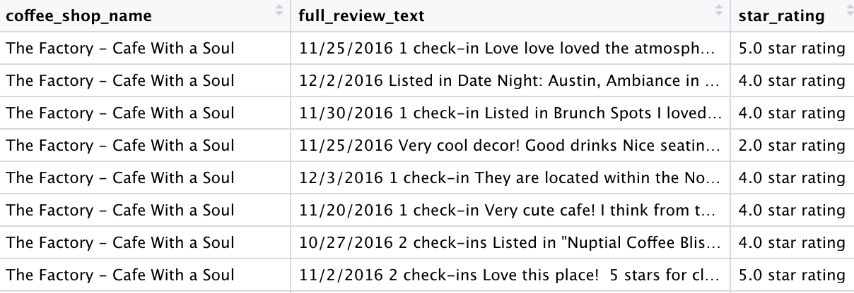
البيانات المستخدمة
اسم المتجر
المراجعة
التقيم

Slide 8
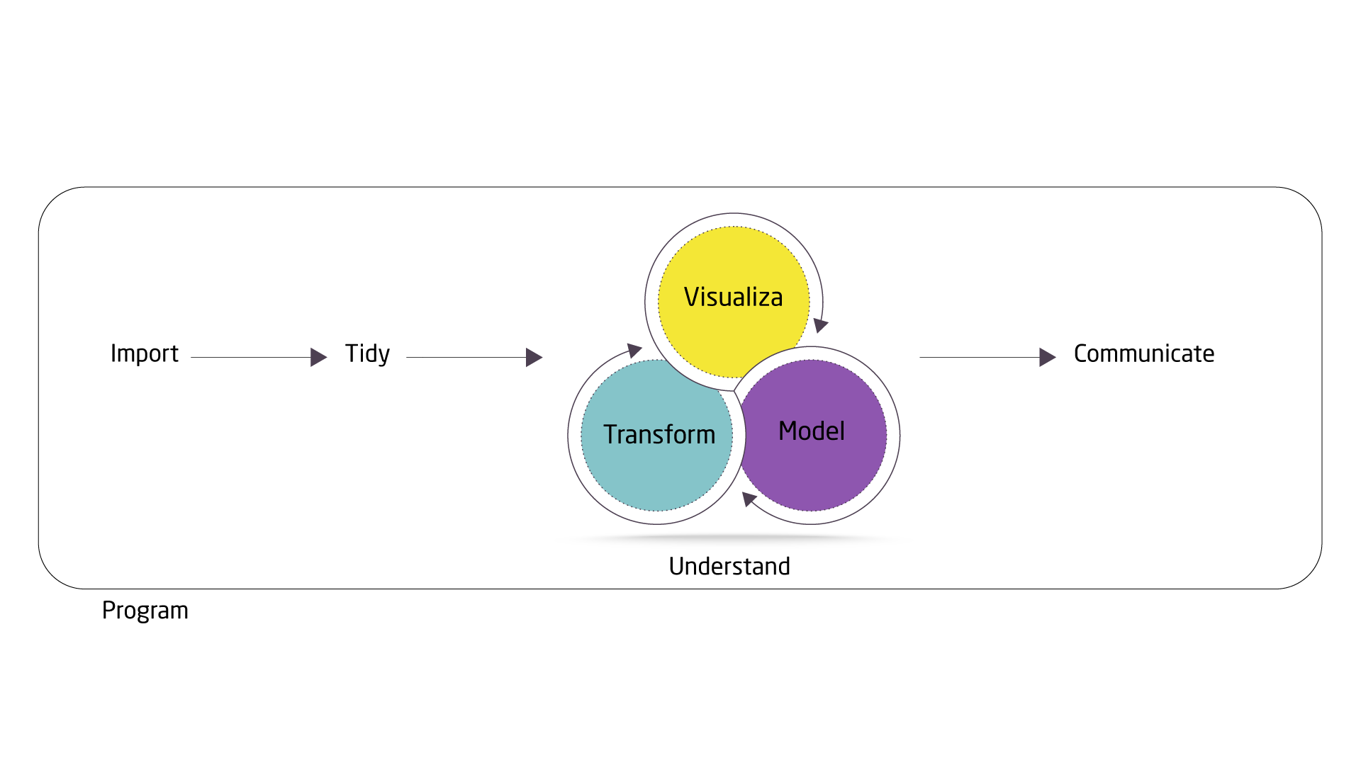
نموذج علم البيانات
بدأنا بإزالة المقاهي التي تحتوي على أقل من عشرين تقييم، ثم كوّنّا رسوماً بيانية للتأكد من صحة البيانات التي نتعامل معها.

Slide 9
معالجة البيانات
4.0 star rating
الرضا
الرقم
راضٍ
4

Slide 10
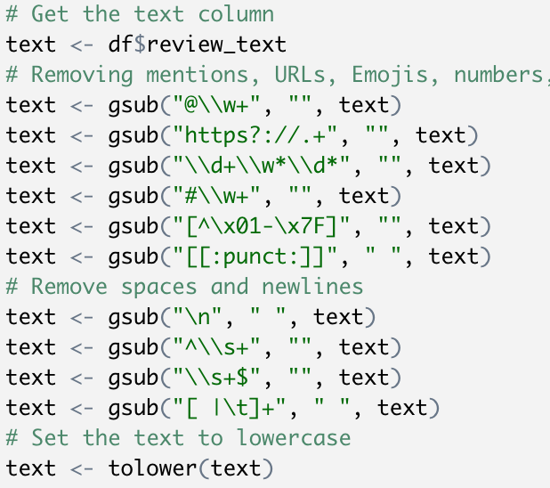
معالجة البيانات
أضف صورة
10/18/2016 I got food wasted at The Factory!!! Not your average coffee shop! Super social without internet, novel idea!
got food wasted factory average coffee shop super social without internet novel idea

Slide 11
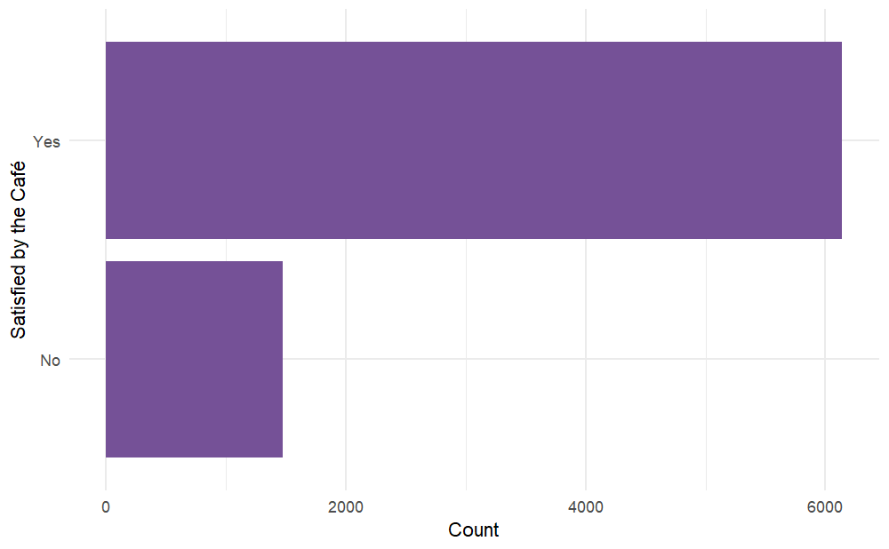
نسبة التعليقات الراضية و الغير راضية
راضي
80%
غير راضي
20%

Slide 12
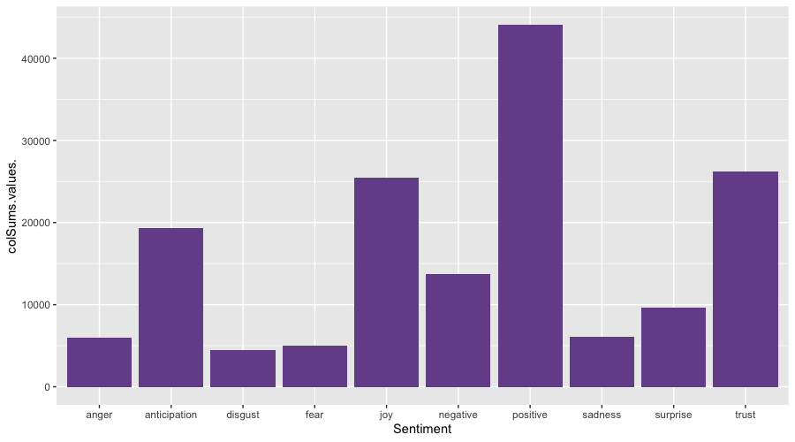
أكثر المشاعر الواردة في تعليقات التقييم المرتفع

Slide 13
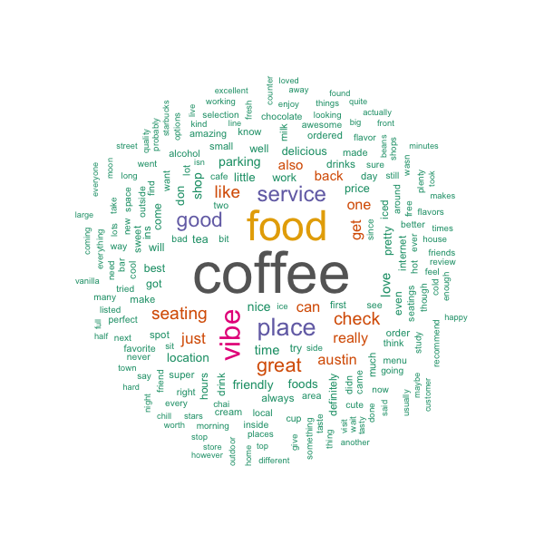
أكثر الكلمات وروداً في التعليقات الإيجابية

Slide 14
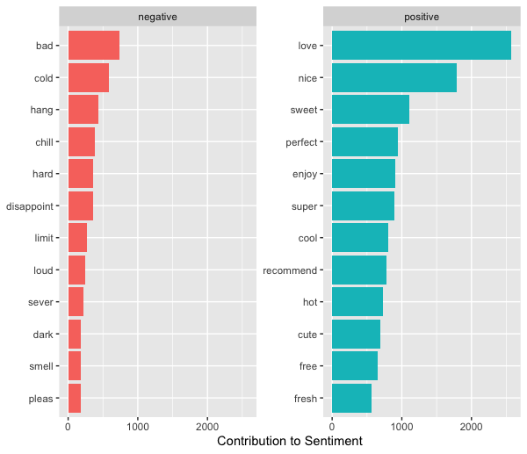
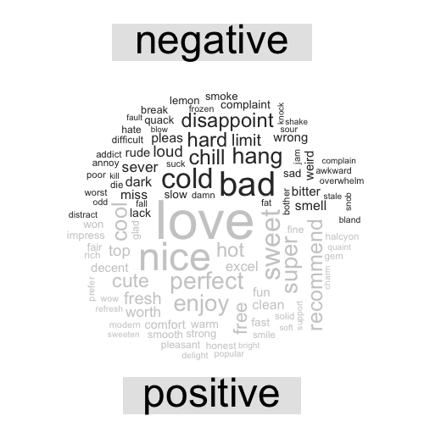
اكثر الكلمات ورودا في التعليقات الراضية و الغير راضية

Slide 15
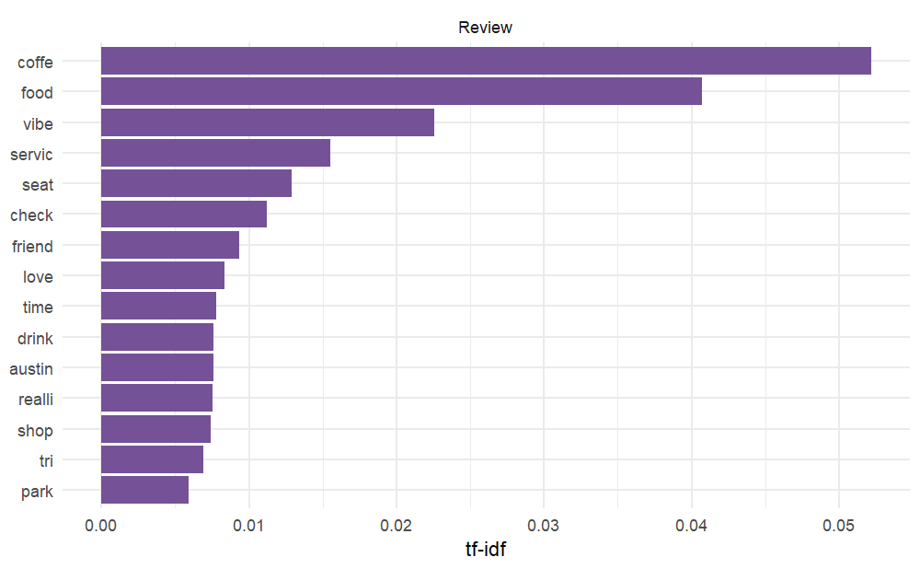
اكثر الكلمات ورودا

Slide 16
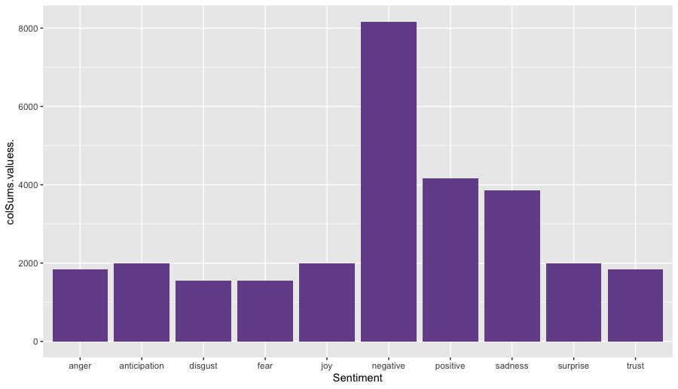
أكثر المشاعر الواردة في تعليقات التقييم عدم الرضا

Slide 17
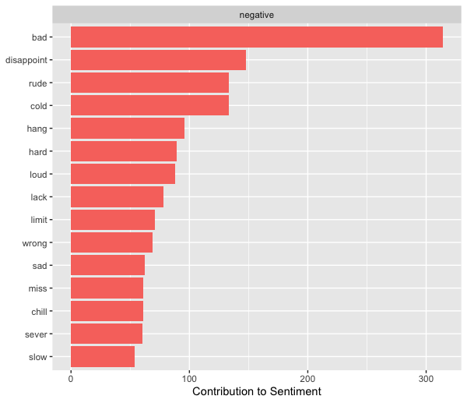
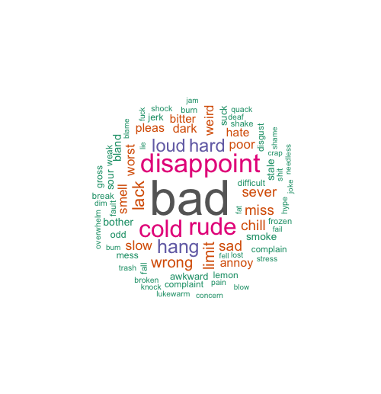
اكثر الكلمات ورودا في التعليقات عدم الرضا

Slide 18
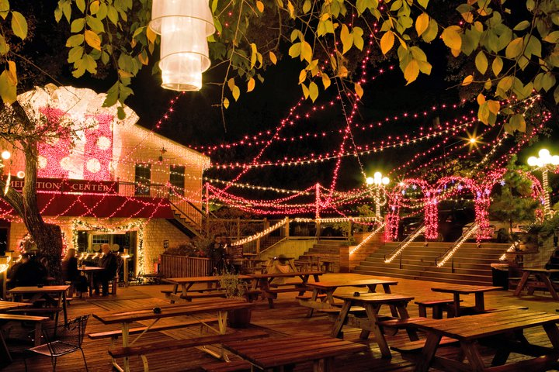
التطبيق على مقهى Mozart's Coffee Roasters

Slide 19
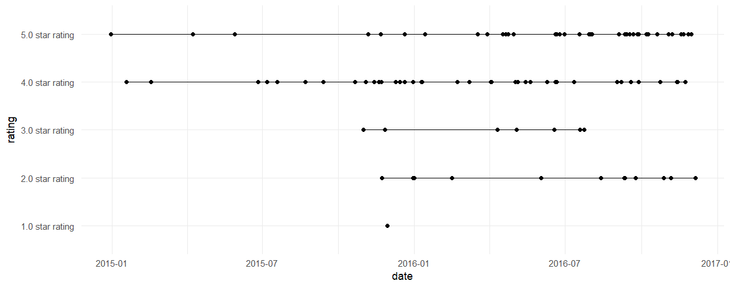
تواريخ تقييمات المقهى

Slide 20
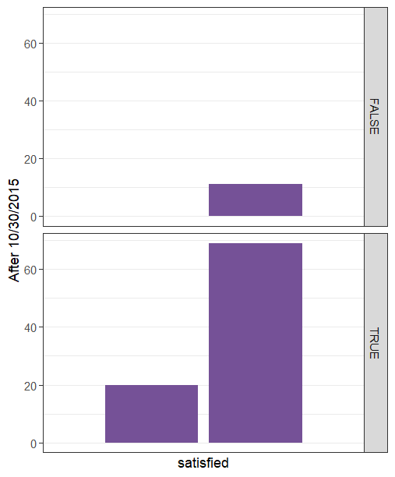
اعتمدنا البيانات من بعد ٢٠١٥ لعدم وجود تقييمات غير راضية قبل هذا التاريخ

Slide 21
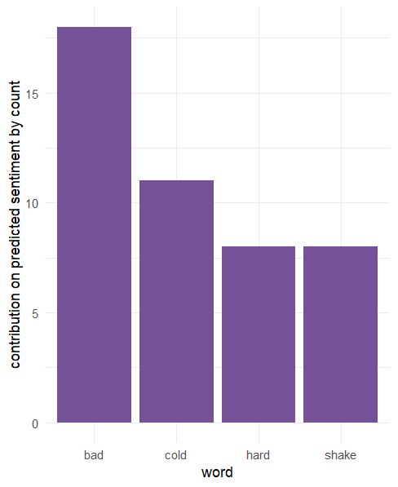
قمنا بتحليل عواطف العملاء وقمنا بتصنيف الكلمات ذات الطابع السلبي

Slide 22
مثال يجمع بين:ز
“Cold” و “Bad”
bad - appeared in the 3rd review:
9/28/2016 2 check-ins Listed in coffee Location/ vibe: + parking wasn't too hard to find + Great scenery + Plenty of outdoor seatings available (perfect for when the weather is nice out) - It was so hard to find seating with shade and avoid the glare from the sun (both indoors & out) - internet is apparently really slow but my macbook didn't connect with the password "mozartsnet" for some odd reason :"( o The indoor seatings were packed around 5pm and cleared up by 7pm! Coffee food Selections: + service Amy's Icecream! + $2.99 for an Iced coffee and great scenery. ($.50 good priceer than Cream Whiskers WOW) + The coffee tasted pretty smooth- it was good. -Their cold coffee and other drink selections were more bad price though. (~$4 to $5). - We weren't super impressed with the chocolate food (one thin line of chocolate buried in the center) although it tasted great.. they could've drizzled some more chocolate on top/ center. I'd probably come here again when I need to study with my textbook/ for happy leisure reading. Not when I need an access to the internet! :") Hot chocolate + Light show :") Iced coffee ($2.99)
المكان المتواجد به النص-> س
أحد الشواهد -> س

Slide 23
تحليل شاهد المراجعة
“Their cold coffee and other drink selections were more bad price though. (~$4 to $5).”
أسعار القهوات الباردة ليست جيدة ويجب خفضها. س

Slide 24
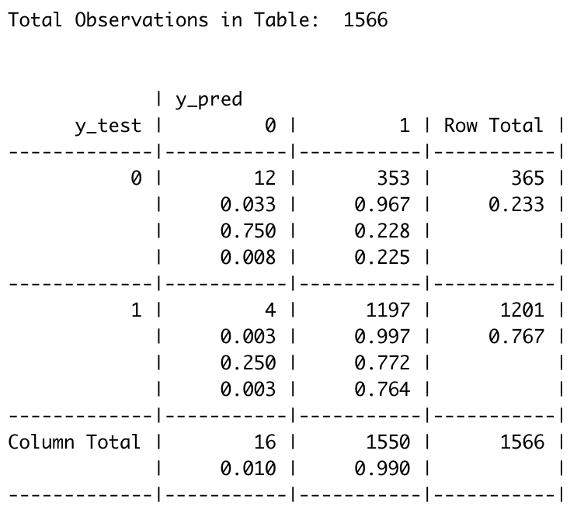
قبل موازنة البيانات
0 1
0
12
353
1
4
1197

Slide 25
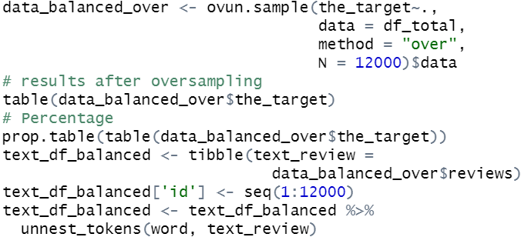
قبل موازنة البيانات
Over sample: s
عدم الرضا
الرضا
49.2%
50.7%

Slide 26
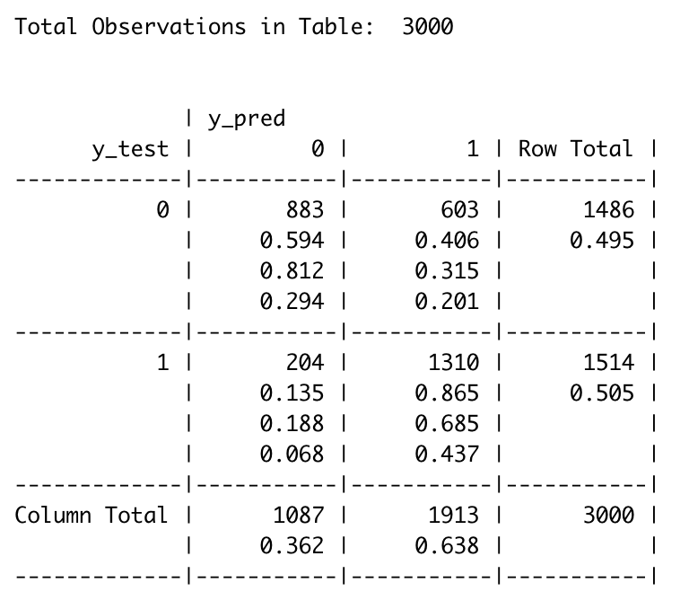
بعد موازنة البيانات
0 1
0
883
603
1
204
1310

Slide 27
النتائج
Really terrible service. It's a shame because it was my first time coming in and now I don't think I'll return.
التنبؤ
غير راضي

Slide 28
النتائج
local business with great internet. Great coffee made with a vibely touch. Highly recommend
التنبؤ
راضي

Slide 29
خاتمة
صورة
ساعدنا المقاهي على فهم عملاءها بشكل اكبر ومشاكلهم
قمنا بتنظيف البيانات ثم موازنتها من ثم قمنا بتحليلها
تنبأنا بمشاكل المقاهي ومكامن التحسين

Slide 30
المراجع
https://r-graph-gallery.com/
https://r4ds.had.co.nz/
https://www.rdocumentation.org/
1
2
3
4
5
6

Slide 31

في انتظار أسئلتكم

Slide 32
شكرًا!

